Slide 1
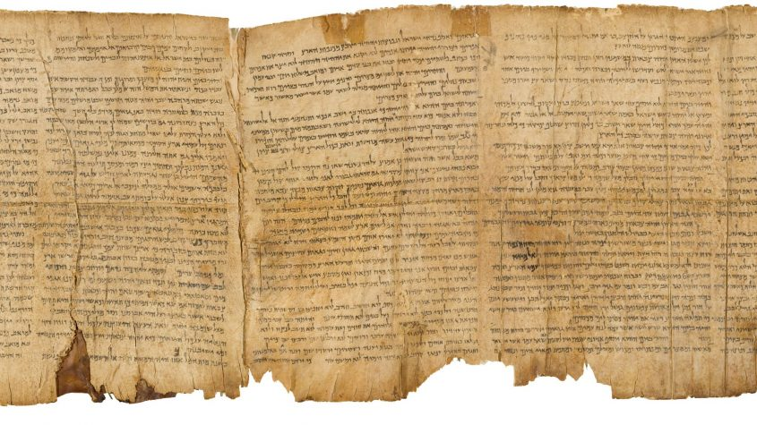
KELAS ONLINE SAM KL
OKTOBER, 2020
Setiap Isnin, Selasa dan Khamis / 8pm
MATA KULIAH
Pengantar Perjanjian Baru II
(Teologi Alkitabiah Perjanjian Baru)
Penyarah : Rev. William Yang

Slide 2
Penyeledikan Unsur Menyeluruh
Matius 22:36-40
22:36 Dia bertanya, “Guru, perintah manakah yang paling utama dalam Taurat?”

Slide 3
22:37 Yesus menjawab, “ ‘Kasihilah Tuhan Allahmu dengan sepenuh hatimu, dengan segenap jiwamu dan dengan seluruh akalmu.’
22:38 Inilah perintah yang terutama dan yang terpenting!

Slide 4
22:39 Perintah kedua sama pentingnya dengan yang pertama: Kasihilah sesama manusia seperti kamu mengasihi dirimu sendiri.
22:40 Seluruh Taurat Musa dan ajaran nabi-nabi berasaskan kedua-dua perintah ini.”

Slide 5
 | Relativisme Rendah | Relativisme Tinggi
Idealisme Tinggi | Absolutis: Idealis berprinsip yang percaya bahawa orang harus bertindak dengan cara yang selaras dengan peraturan moral (Akhlak). | Situasiis: Kontekstualis idealisme yang memilih untuk mendapatkan akibat terbaik bagi semua pihak.
Idealisme Rendah | Pengecualian: Pragmatis berprinsip yang mengakui bahawa beberapa peraturan tidak semestinya akan mendatangkan hasil yang terbaik. | Subjektivis: Relativists Pragmatik yang mendasarkan pilihan etika sama dengan nilai individu, emosi moral, atau falsafah moral sendiri.

Slide 6
Setiap teks dalam Alkitab adalah bahagian dari Piramid Alkitabiah yang lebih besar dengan beberapa tahap.
Sekiranya kita mahu memahami teks dengan jelas untuk diterapkan pada keadaan masa kita, kita perlu mencari unsur yang lebih atas iaitu unsur universal yang dapat diterapkan.

Slide 7
Kehendak Tuhan
Umum / Markus 12:33
Hukum Terutama
Semakin Teliti
Hukum-Hukum Perterinci
Perkara
Perkara
Perkara
Perkara
Keperibadian
Setiap Peribadi
Setiap Peribadi
Setiap Peribadi
Setiap Peribadi
Setiap Peribadi

Slide 8
Soalan 1 : Apakah Penulis menyatakan unsur universal?
Soalan 2 : Mengapakah perintahan tertentu atau pengajaran demikian dibagikan?

Slide 9
Soalan 3 : Bolehkah unsur universal ditemui apabila kita teks disiasatkan secara lebih luas?
Keinginan murid Tuhan adalah pengembangan Perspektif Dunia yang dirupakan dengan Cara Fikiran Tuhan, Pemandangan luas terhadap Alkitab.

Slide 10
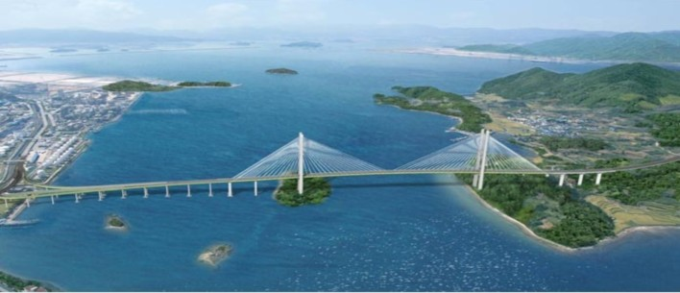
Surat-Surat Paulus
Matius
Markus
Jambatan
Surat-Surat
Bukan Paulus
Lukas
Yohanes
Kitab Wahyu
KISAH PARA RASUL
(Kesinambungan)

Slide 11
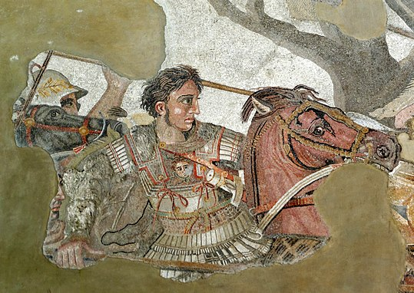
Alexander Agung / Iskandar Agung

Slide 12
Alexander Agung ialah anak kepada Maharaja Philip II dari Empayar Makedonia dan Puteri Olympias dari Epirus (lahir 356 S.M.).
Ketika Philip II mengetuai serangan terhadap Byzantium pada 340 SM, Alexander yang berumur 16 tahun dilantik untuk memerintah Makedonia.

Slide 13
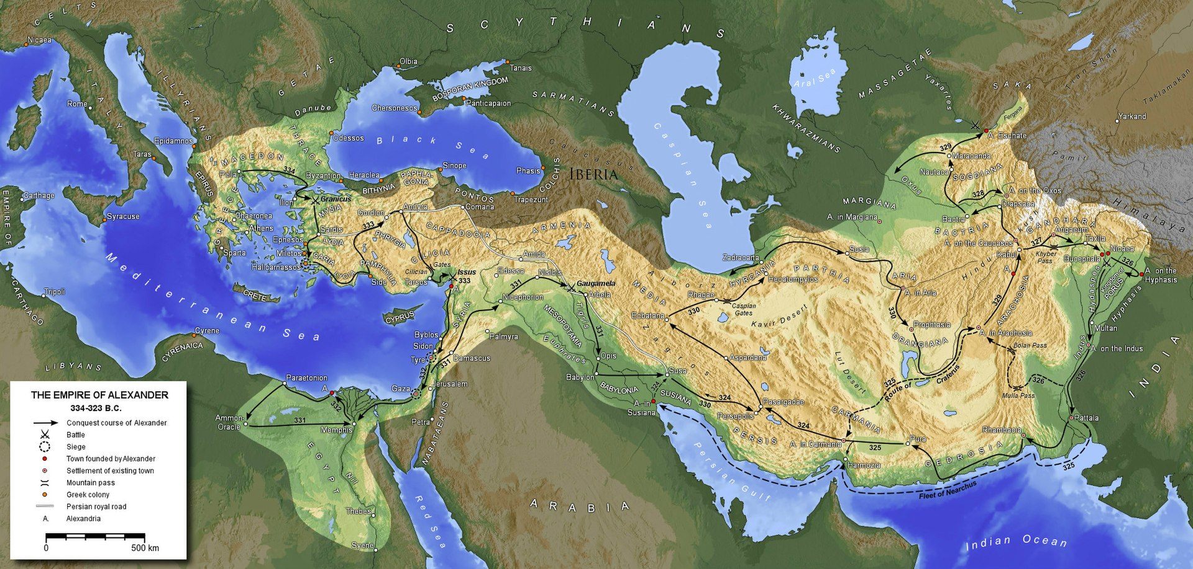
Makedinia

Slide 14
Dari 332 SM sehingga 331 SM, Alexander mengasaskan Alexandria di Mesir.
Selepas meninggalkan Mesir, Alexander menuju ke arah timur ke Assyria (kini Iraq utara) dan menewaskan Darius dan angkatan tentera Parsi yang ketiga di Perang Gaugamela.

Slide 15
Dia sebagai raja Makedonia (336–323 S.M.) menawan Persepolis, ibu kota Parsi dan kemudiannya menakluk Empayar Parsi, dan memecut mengancam sehingga India.
Alexander kembali ke Babylonia, di mana baginda jatuh sakit dan kemudian mangkat (323 S.M.).

Slide 16
Yunani Hellenistik adalah suatu masa yang berlangsung setelah kematian Aleksander Agung pada tahun 323 SM.
Selama periode Hellenistik, peran Yunani di dunia berbahasa Yunani sangat menurun.
Pusat-pusat besar budaya Helenistik adalah Aleksandria dan Antiokhia, ibu kota Mesir Ptolemaik dan Suriah Seleukia.

Slide 17
Kota-kota seperti Pergamum, Ephesus, Rodos, dan Seleukia juga menjadi penting.
Selain itu, ciri dari masa ini adalah meningkatnya urbanisasi Mediterania Timur.
Empayar Roma semakin berkembang dan menakluk dan menyerap daerah-daerah secara meluas.
Status Yudea sangat penting sebagai negara taklukan Romawi

Slide 18
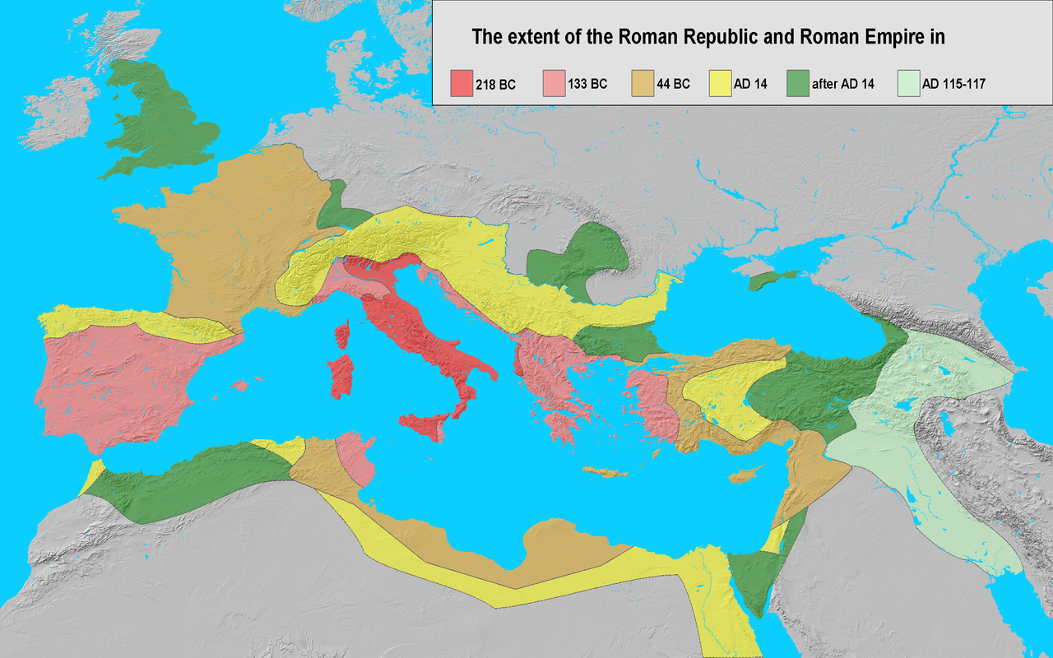

Slide 19
Di kebanyakan daerah semua dewa yang dilayan oleh setiap bangsa kaum diterima tanpa konflik kecuali Daerah Yudea.
Maka masalah sering muncul di Yudea.
Status Yudea sangat penting sebagai negara taklukan Romawi secara strategi, rencana penerusan tahta Herodes perlu dilantik oleh Kaisar Augustus (27 S.M.-14 T.M.).

Slide 20
Orang-orang Yahudi dengan kerap memberontak terhadap pemerintahan kolonial Empayar Roma.
Penindasan pemberontakan oleh wakli negeri Yudea dari Roma berlanjutan secara paksaan.
Maka daerah Yudea sangat berkacau-bilau.

Slide 21
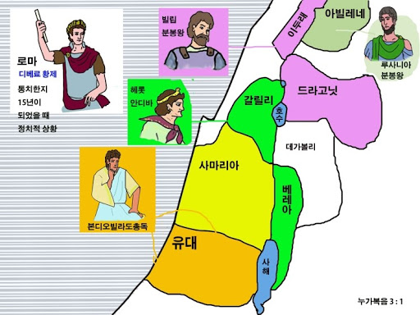
Lukas 3:1-2
3:1 Dalam tahun kelima belas dari pemerintahan Kaisar Tiberius, ketika Pontius Pilatus menjadi wali negeri Yudea, dan Herodes raja wilayah Galilea, Filipus, saudaranya, raja wilayah Iturea dan Trakhonitis, dan Lisanias raja wilayah Abilene,
3:2 pada waktu Hanas dan
Kayafas menjadi Imam Besar, datanglah firman Allah kepada
Yohanes, anak Zakharia, di padang gurun.
Abilene
Filipus
Iturea
Maharaja
Tiberius
Lisanias
Herodes
Trakhonitis
Galilea
Dekapolis
Samaria
Berea
Pontius Pilatus
Arkelaus, Putra
Herodes (Matius 2:22)
4 S.M. – 4 T.M.
Yudea
Idumea

Slide 22
Kerajaan Herodes dalam Zaman Penjajahan Rom
Herodes Agong (47 S.M. ~ 4 S.M.)
Daerah Yudea
Arkelaus (4 S.M. ~ 4 T.M.)/Pontius Pilatus
Herodes (4 S.M. ~ 39 T.M.)
Herodes Agripa I (37 T.M. ~ 44 T.M.)
Herodes Agripa II (50 T.M. ~ 100 T.M.)

Slide 23
Lukas 1:1~4
1:1 Teofilus yang mulia, Banyak orang telah berusaha menyusun suatu berita tentang peristiwa-peristiwa yang telah terjadi di antara kita,
1:2 seperti yang disampaikan kepada kita oleh mereka, yang dari semula adalah saksi mata dan pelayan Firman.

Slide 24
1:3 Karena itu, setelah aku menyelidiki segala peristiwa itu dengan seksama dari asal mulanya, aku mengambil keputusan untuk membukukannya dengan teratur bagimu,
1:4 supaya engkau dapat mengetahui, bahwa segala sesuatu yang diajarkan kepadamu sungguh benar.

Slide 25
Kisah Para Rasul 1:1~5
1:1 Hai Teofilus, dalam bukuku yang pertama aku menulis tentang segala sesuatu yang dikerjakan dan diajarkan Yesus,
1:2 sampai pada hari Ia terangkat. Sebelum itu Ia telah memberi perintah-Nya oleh Roh Kudus kepada rasul-rasul yang dipilih-Nya.

Slide 26
1:3 Kepada mereka Ia menunjukkan diri-Nya setelah penderitaan-Nya selesai, dan dengan banyak tanda Ia membuktikan, bahwa Ia hidup. Sebab selama empat puluh hari Ia berulang-ulang menampakkan diri dan berbicara kepada mereka tentang Kerajaan Allah.

Slide 27
1:4 Pada suatu hari ketika Ia makan bersama-sama dengan mereka, Ia melarang mereka meninggalkan Yerusalem, dan menyuruh mereka tinggal di situ menantikan janji Bapa, yang--demikian kata-Nya--"telah kamu dengar dari pada-Ku.

Slide 28
1:5 Sebab Yohanes membaptis dengan air, tetapi tidak lama lagi kamu akan dibaptis dengan Roh Kudus."

Slide 29
Lukas menulis kitab Injil Lukas dan Kisah Para Rasul sebagai Pemuridan bagi Teofilus (orang Yunani).
Pemuridan tersebut mengandungi prosedur penyelenggaraan Kerajaan Allah dan hakikatnya.
Teofilus melambangkan jemaah yang berpotensi.

Slide 30
Amsal 20:5 Fikiran manusia bagaikan air di perigi yang dalam, tetapi orang yang berpengertian dapat menimbanya.
Orang percaya yang baru adalah jemaah yang berpotensi.
Pemimpin gereja membantu orang awam menjadi saksi Tuhan Yesus.
Raksasa tidur di Gereja akan benar-benar bangun dalam pelayanan gereja.

Slide 31
5 Prosedur penyelenggaraan Kerajaan Allah : Lukas 24:44~49
1) Menggenapi kitab Taurat Musa dan kitab nabi-nabi dan kitab Mazmur (44)
2) Mengerti Kitab Suci (45)
3) Menyampaikan berita tentang pertobatan dan pengampunan dosa dalam nama-Nya (47)
4) Kamu adalah saksi (48)
5) Menunggu apa yang dijanjikan Bapa-Ku (49)

Slide 32
Pertama, Kepenuhan oleh Kewibawaan: secara langsung, serta-merta, sekaligus.
Πίμπλημι [Pimplemi (KPR 2:4, 4:8, 31, 9:17, 13:9)].

Slide 33
Kedua, Kediaman Roh Kudus: πληρόω [pleroo (KPR 13:52)]-kekekalan

Slide 34
Ketiga, Kasih Karunia Roh Kudus: πλήρεις [pleres (KPR 6:3, 5, 7:55, 11:24)]
Pelayanan jemaah dengan Kasih Karunia
Yohanes 14:26

Slide 35
14:26 tetapi Penghibur, yaitu Roh Kudus, yang akan diutus oleh Bapa dalam nama-Ku, Dialah yang akan mengajarkan segala sesuatu kepadamu dan akan mengingatkan kamu akan semua yang telah Kukatakan kepadamu.

Slide 36
PERJALANAN PAULUS YANG PERTAMA
Perjalanan pertama: KPR 13:1–14:28

Slide 37
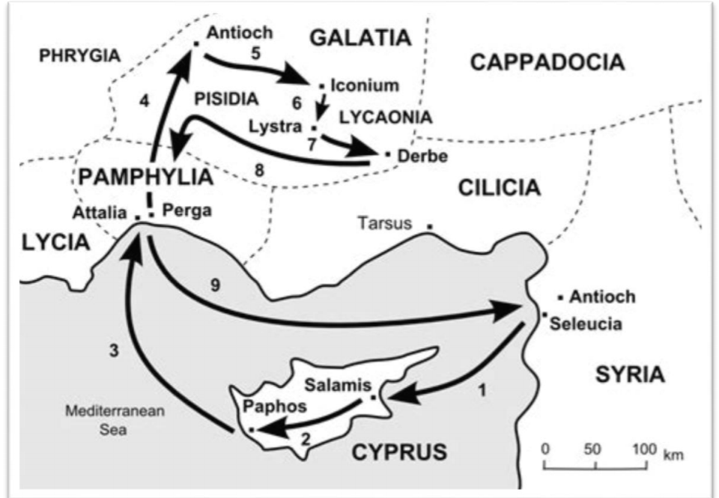
ANTIOKHIA
FRIGIA
KAPADOKIA
IKONIUM
LISTRA
LIKAONIA
PAMPILIA
KILIKIA
ATALIA
ANTIOKHIA
SELEUKIA
SIRIA
Pafos
SIPRUS

Slide 38
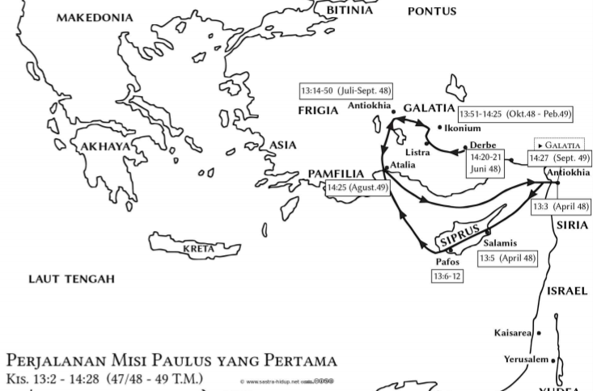

Slide 39
1. Dari Antiokhia di Siria ke Seleukia dengan kapal ke Salamis di Siprus (KPR 13:1-5).
2. Dari Salamis (KPR 13:5) ke Pafos (KPR 13:6-11) dan nama Saulus berubah menjadi Paulus (KPR 13:9).

Slide 40
3. Dari Pafos di Siprus ke Perga di Pampilia (KPR 13:13).
4. Dari Perga ke Antiokhia di Pisidia (KPR 13:14) dan rasul Paulus mengajar di Antiokhia di Pisidia (KPR 13:16-48).

Slide 41
5. Dari Antiokhia ke Ikonium (KPR 13:50-51), dan orang-orang yang percaya diIkonium (KPR 14:1–5).
6. Dari Ikonium ke Listra (KPR 14:5-6), dimana orang-orang Yahudi.

Slide 42
Dan pemimpin setempat berusaha menyiksa Rasul Paulus dan Barnabas dilempari batu (KPR 14:8–19).
7. Dari Listra Ke Derbe (KPR 14:20), rasul Paulus bangkit bersama Baarnabas memasuki kota Derbe

Slide 43
dan banyak orang yang percaya(KPR 14:20-21).
8. Rasul Paulus bersama Barnabas kembali lewat Listra, Ikonium, dan Antiokhia ke Perge dan mendirikan beberapa Gereja (KPR 14:21-25).

Slide 44
9. Dari Perge ke Antiokhia, disini rasul Paulus memberitakan Injil Kristus dan lalu ia pergi ke Atalia di pantai (KPR 14:25).
10. Dari Atalia ke Antiokhia di Siria, merupakan titik-titik terakhir dan

Slide 45
mereka berlayar ke Antiokhia, kerana dari sinilah pekerjaan Tuhan dimulai dan mereka menyelesaikannya sehingga banyak orang yang percaya kepada Tuhan. Setibanya mereka di Antiokhia di Siria, mereka mengumpulkan

Slide 46
orang-orang percaya dan mulai bersaksi dan Bagaimana Tuhan menolong mereka dan kemudian tinggal bersama-sama orang percaya atau murid-murid Kristus Yesus.

Slide 47
PERJALANAN PAULUS YANG KEDUA
Perjalanan kedua: KPR 15:36–18:22

Slide 48
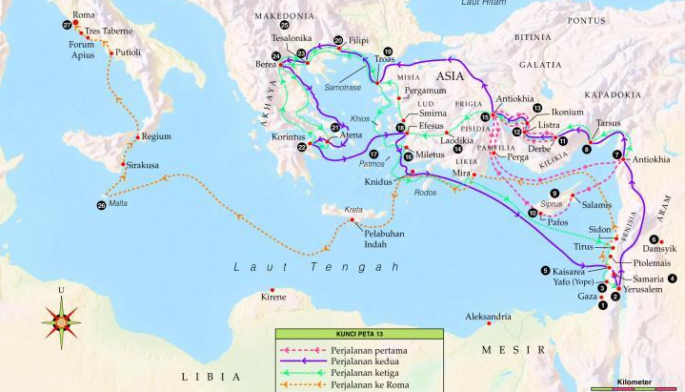

Slide 49
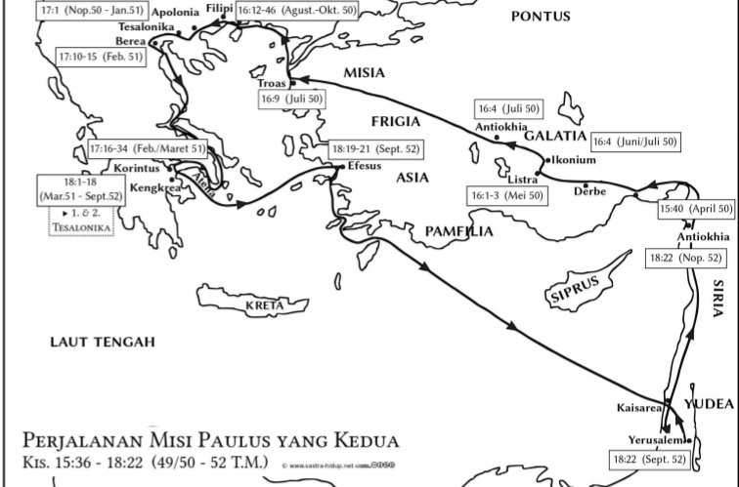

Slide 50
1. Dari Antiokhia ke Listra (KPR 15:40-16:1), Silas Dan Rasul Paulus meninggalkan Antiokhia (KPR 15:40), dan dimana Timotius bergabung dengan Paulus dan Silas di Listra (KPR 16:1-3).

Slide 51
2. Dari Listra ke Troas (KPR 16:6-8), dan adanya pengglihatan rasul Paulus, yang isi penglihatannya adalah bahwa ada orang dari Mekadonia yang berdiri dan menyuruh Rasul Paulus untuk menyebrang kerana butuhkan pertolongannya (KPR 16:9).

Slide 52
3. Dari Troas ke Filipi (KPR 16:11-12), dan ketika Rasul Paulus berada di Filipi dan bertemu dengan Lidia yang percaya kepada Tuhan dan menahan rasul Paulus tinggal di rumahnya bersama keluarganya (KPR 16:13-15).

Slide 53
4. Dari Filipi ke Tesolenika (KPR 16:40-17:1), terjadinya keributan di Tesolenika, dimana orang Yahudi menjadi iri hati dan mengepung rumh Yason untuk menangkap Rasul Paulus untuk disidangkaan di pengadiulan rakayat (KPR 17:5).

Slide 54
5. Dari Teselonika ke Berea (KPR 17:10), dan dijelaskan disana banyak orang-orang Berea yang percaya kepada Tuhan Yesus (KPR 17:10-11).

Slide 55
6. Dari Berea ke Atena (KPR 17:14-15, ketia Rasul Paulus menantikan teman-teman sepelayanannya iaitu Silas dan Timotius, maka hati rasul Paulus sangat sedih kerana di Atena penuh dengan patung-patung penyembahan berhala (KPR 17 : 16).

Slide 56
7. Dari Atena Korintus (KPR 18:1), terjadilah juga keributan antara orang Yahudi menyerbu Sostenes kepala rumah ibadah lalu memukulinya di depan pengadilan, tetapi hakim bernama Galio tidak menghiraukan (KPR 18:17).

Slide 57
8. Dan dari Korintus ke Efesus (KPR 18:18-19), dimana Akwila dan Priskila menyertai Rasul Paulus dalam berlayar, dan kemudian sampailah mereka di Efesus dan Rasul Paulus meninggalkan Priskilla dan Akwila di Efesus.

Slide 58
Dan Rasul Paulus sendiri masuk rumah ibadah dan berbicara dengan orang-orang Yahudi (KPR 18:19).
9. Dari Efesus ke Yerusalem (KPR 18:21-22), rasul Paulus bertolak dari Efesus ke Kaisarea, dan dia berlayar menuju dan kemudian ke Yerusalem.

Slide 59
10. Dan dari Yerusalem ke Antiokhia dan setelah sampai ke darat dia memberi salam kepada jemaat yang percaya kepada Tuhan yang adalah hasil pelayanan kerana Rasul Paulus sangat mencintai jiwa-jiwa dan mengasih Tuhan dan menghargai panggilan dari Tuhan (KPR 18:22).

Slide 60
PERJALANAN PAULUS YANG KETIGA
Perjalanan ketiga: KPR 18:23–21:19

Slide 61
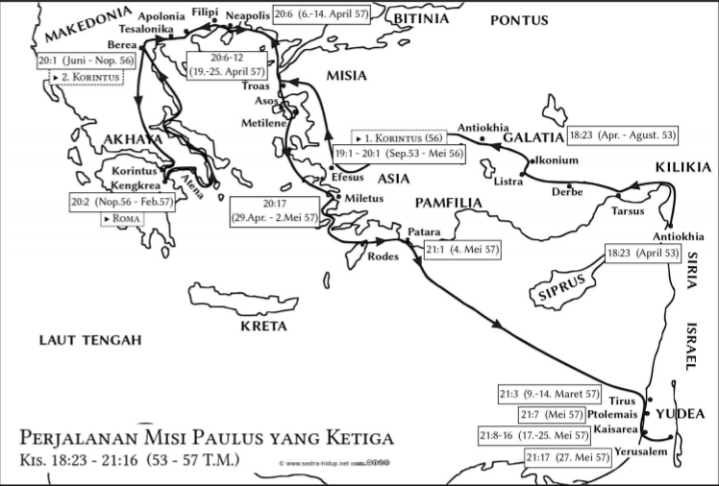

Slide 62
1. Dalam perjalanan ke Efesus (KPR 18:23), Rasul Paulus menjelajahi wilayah atau seluruh tanah Galatia dan Frigia untuk meneguhkan hati orang percaya kepada Tuhan Yesus atau murid-murid rasul Paulus.

Slide 63
2. Rasul Paulus memulai perjalanan misinya ke Apolos di Efesus (KPR 18:24-28), ada seorang yang bernama Apolos yang percaya kepada Tuhan Yesus dan dia juga berani berbicara kepada orang-orang Yahudi bahawa Yesus adalah Mesias yang dijanjikan Allah (KPR 18:28).

Slide 64
3. Dari Galatia lewat Prigia, ke Efesus (KPR 19:1) oleh rasul Paulus untuk bertemu dengan beberapa orang murid yang percayaa kepada Tuhan Yesus. Dan terjadi juga pembakaran kitab-kitab sihir dan makin banyak orang percaya kerana Firman Allah berkuasa (KPR 19:19).

Slide 65
Dan kemudian kuil Diana masih berkuasa di Efesus dimana orang Yahudi yang belum percaya maupun yang sudah percaya terjadi huru hara selama 2 jam (KPR 19:35).

Slide 66
4. Dari Efesus rasul Paulus lewat Makedonia, ke Korintus (KPR 20:1-2), dan di Korintus ada komplotan melawan rasul Paulus untuk di bunuh, tetapi rasul Paulus memutuskan kembali ke Makedonia (KPR 20:3).

Slide 67
5. Rasul Paulus dalam pelayanannya dari Korintus lewat Makedonia, ke Troas (KPR 20:3-6), dan ketika berada di Troas dan ada pristiwa yang mengejutkan ketika rasul Paulus berkhotbah ada seorang yang bernama Etikus terjatuh dari jendela (KPR 20:9).

Slide 68
6. Rasul Paulus dalam misi pelayanannya dari Troas ke Miletus (KPR 20:13-15), dan ketika dalam pelayanannya di Miletus dia berpisah dengan para penatua yang ada di Efesus (KPR 20:18-38).

Slide 69
7. Dari Miletus rasul Paulus dalam pelayanannya lewat Rode dan Patara, dan kemudian Rasul Paulus ke daerah Tire (KPR 21:1-3), dan akhirnya rasul Paulus berkumpul dengan para muridnya di Tirus (KPR 21:3-6).

Slide 70
8. Dari Tirus lewat Kaisaria, ke Yerusalem (KPR 21:7-15), dan di Kaisaria Agabus mengikat tangannya sendiri dan kakinya dengan ikat pinggang Rasul Paulus. Dari semua pelayanan rasul Paulus di Tirus dan Siprus dan kemudian Rasul Paulus melanjutkan perjalanannya ke Yerusalem dan bertemu dengan

Slide 71
rasul Yokobus. Pada kesempatan itu ketika rasul Paulus bertemu dengan kawan seiman, maka dia bersaksi tentang pelayanannya di berbagai tempat dan pekerjaan Allah dan penyertaan-Nya (KPR 21:10-11; 21:15-26).

Slide 72
PERJALANAN PAULUS KE ROMA
Ke Roma sebagai tahanan:
KPR 23:11–28:31

Slide 73
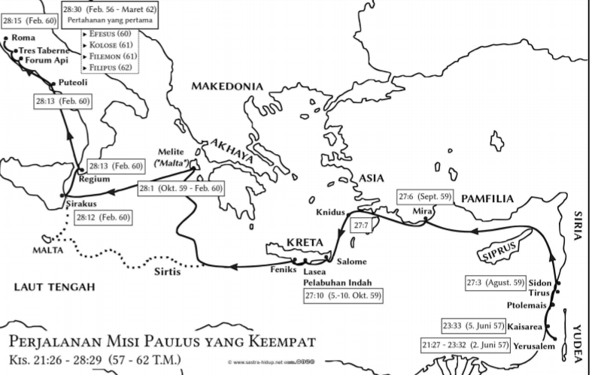

Slide 74
1. Dari pelabuhan Adraminitium ke pelabuhan indah, Lasea (27:1-8).
2. Peringatan Paulus tentang bahaya besar (27:9-20).

Slide 75
3. Janji dan nasihat penghiburan (27: 22-26).
4. Nasihat terakhir dan kapal Karam (27:27-44).

Slide 76
5. Paulus di pulau Malta (28:1-10).
6. Pandangan penduduk asli dibetulkan (28:7-10).
7. Dari Malta ke Roma (28:11-16).

